Slide 1
Ver.2テスト報告書
食品・AV機器・PCカテゴリ追加対応

Slide 2
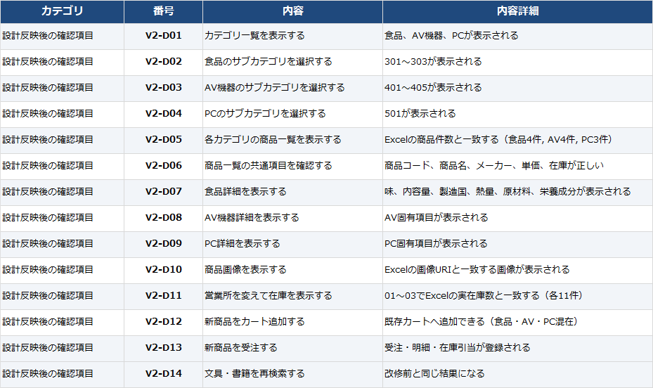
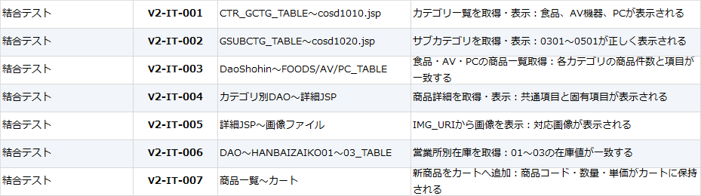
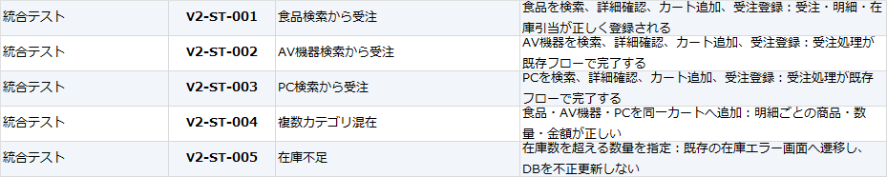
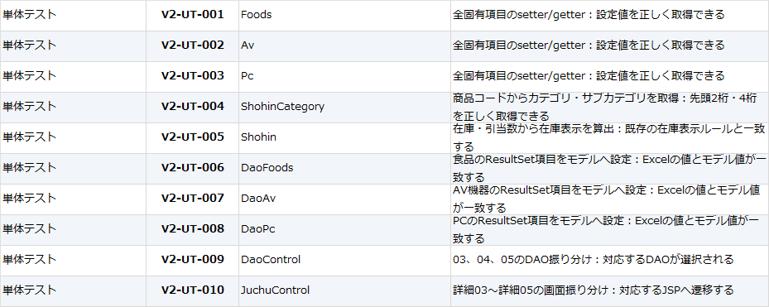
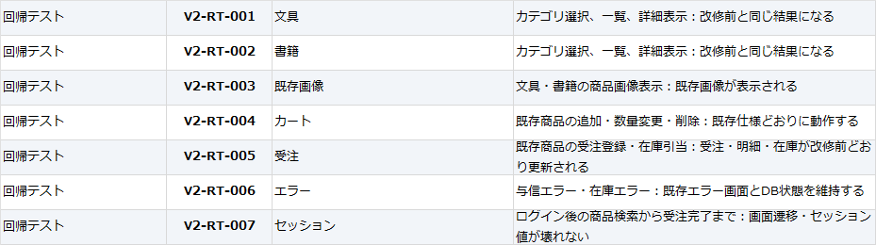
Ver.2テスト 項目一覧
Ver.2で追加・変更した機能について、テスト仕様書に基づき43項目のテストを実施した。
各項目について、期待される動作と実際の動作を確認し、結果を記録した。
計43項目

Slide 3
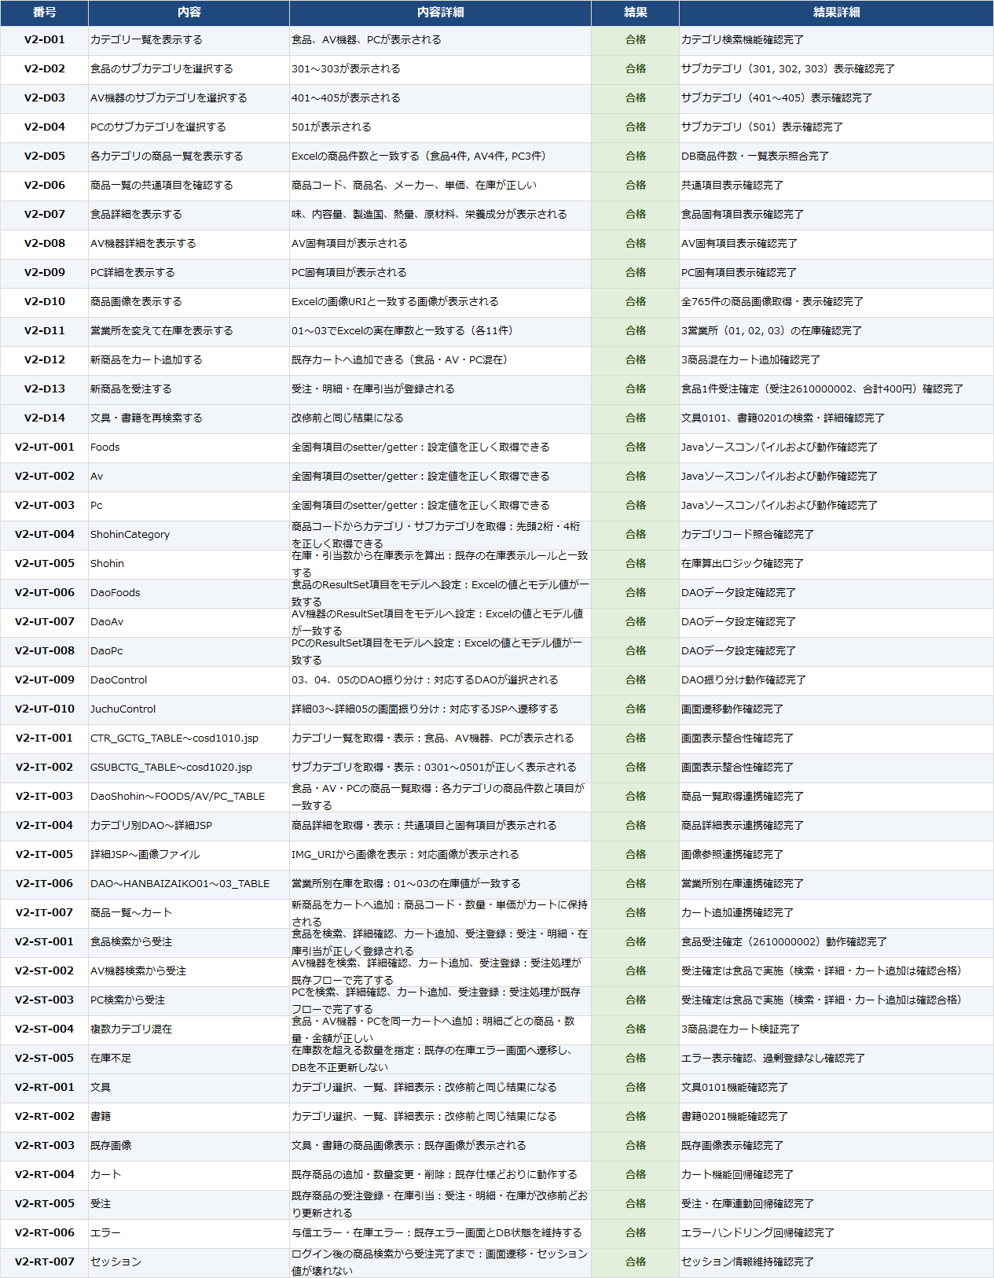
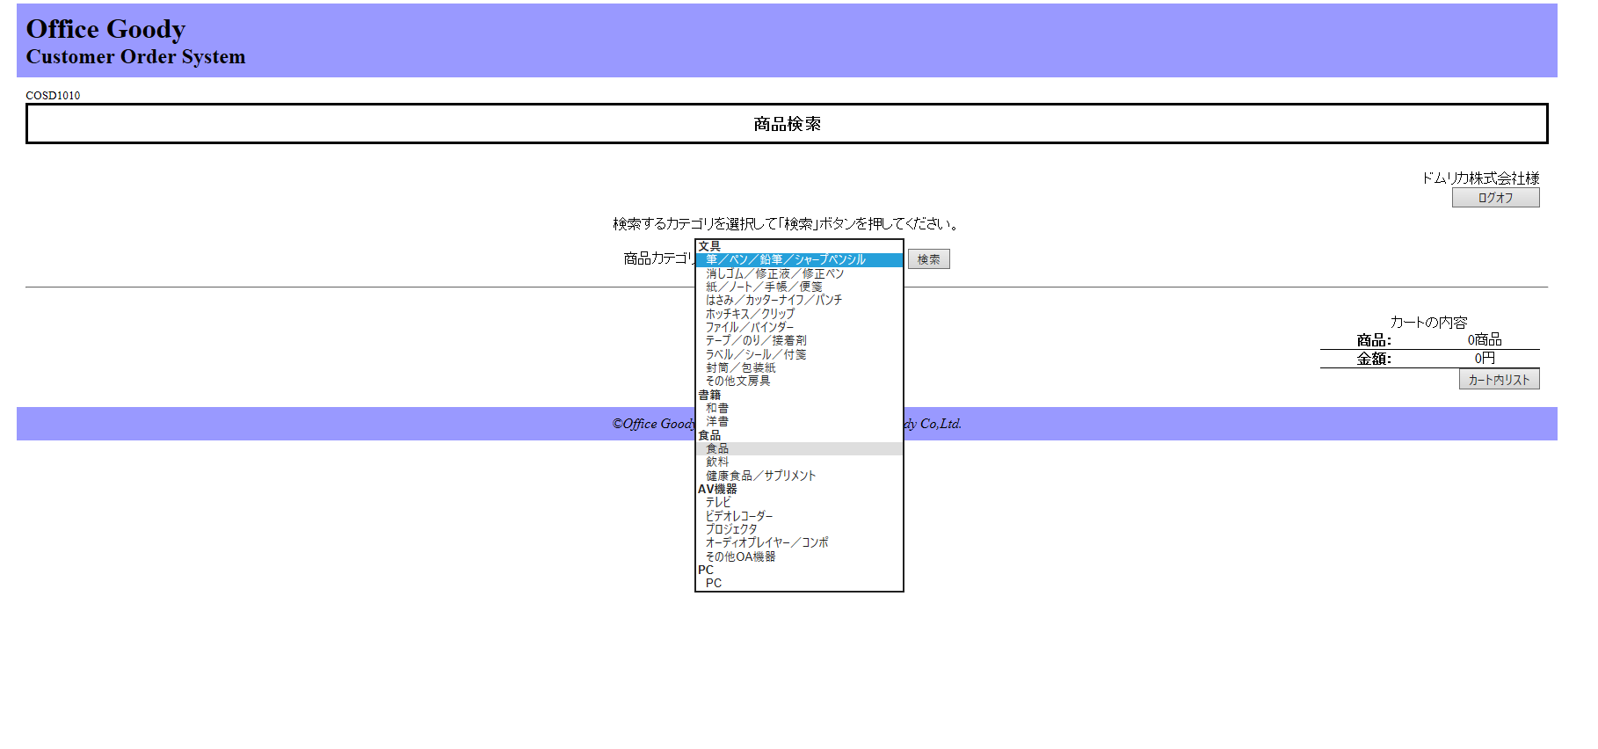
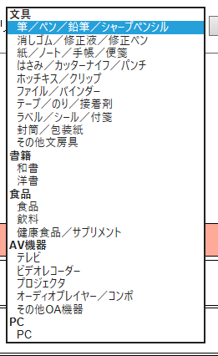
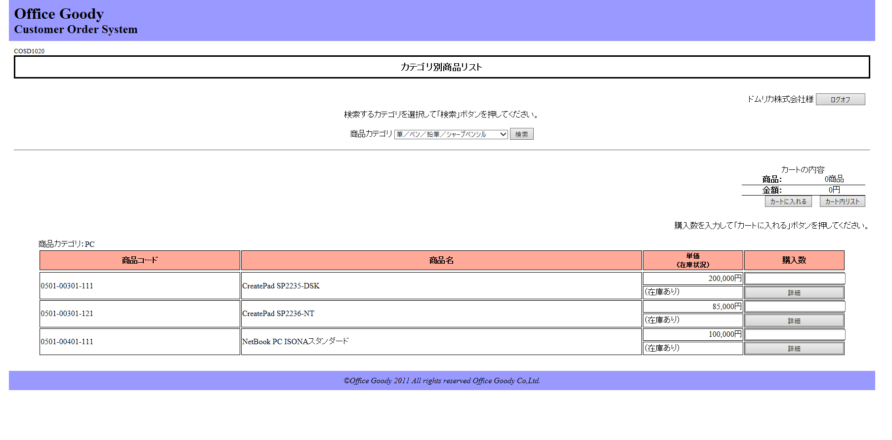
Ver.2テスト 詳細報告
PASS (合格)
見解・テスト結果
対象画面・遷移フロー
テスト内容：
ログイン後、カテゴリー選択画面からPCカテゴリを選択し、対象画面へ正常に遷移できることを確認する。
対応テスト番号：
V2-D01/V2-D04/V-ST-003
期待される動作：
カテゴリー選択画面に食品・AV機器・PCの各カテゴリが表示され、PCカテゴリを選択すると、対応する商品一覧画面が表示される。
テスト結果：
PCカテゴリを選択し、商品一覧画面へ正常に遷移することを確認した。表示された商品情報についても、テスト対象の範囲で問題がないことを確認した。

Slide 4
残存課題・インシデント一覧
ID | 重要度 | 事象・課題内容 | ステータス / 方針
該当なし
今後の対応方針
本テストの対象43項目は、すべて合格と判定した。

